Slide 1
医疗软件设计基础

Slide 2
绪论
软件及其特性
软件工程的出现
软件工程的基本要素
医疗软件

Slide 3

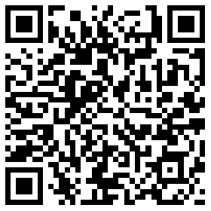
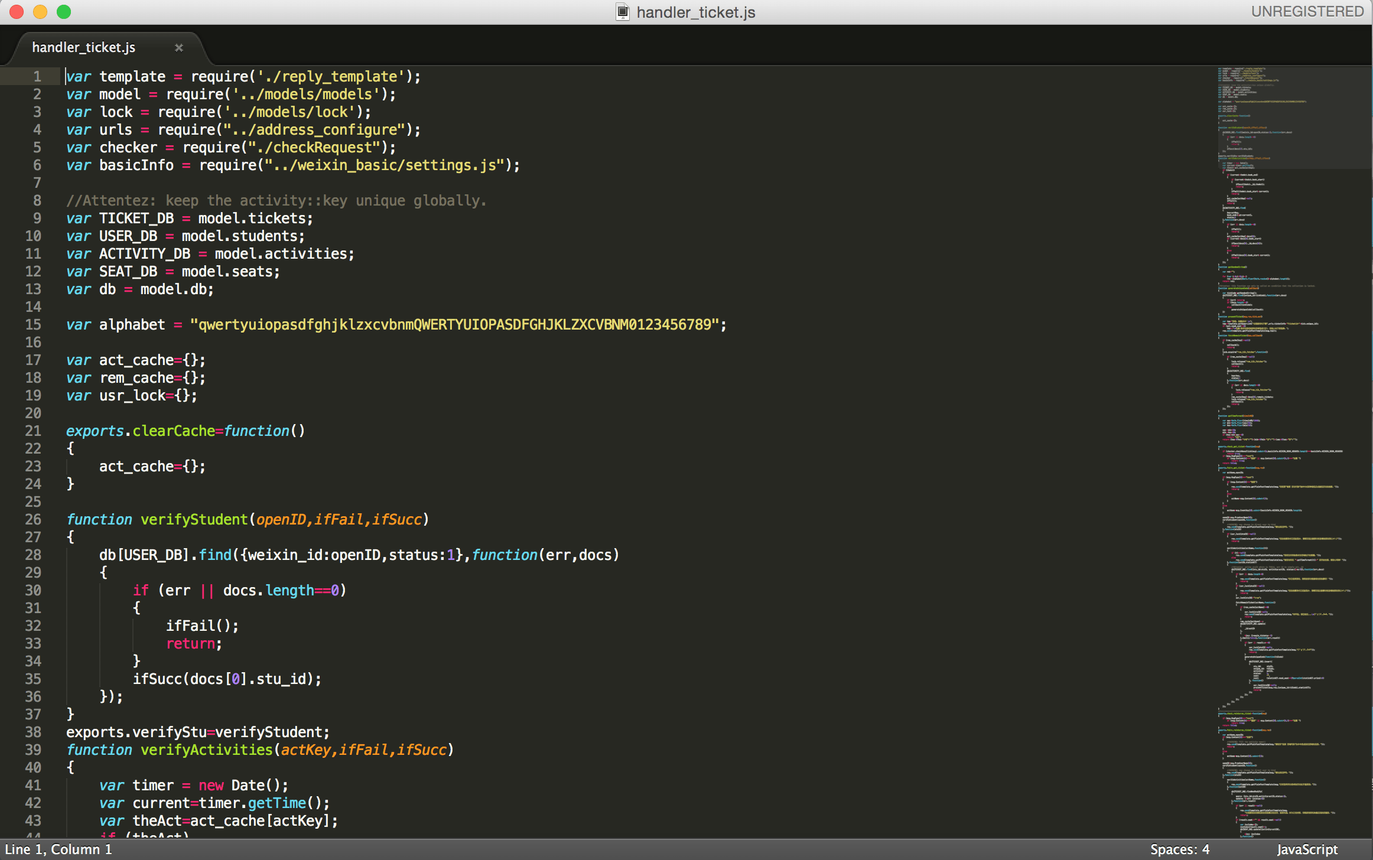
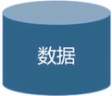

软件的定义
软件 = 程序 + 数据 + 文档
• 程序：计算机可以接受的一系列指令，运行时可以提供所要求的功能和性能。
• 数据：使得程序能够适当地操作信息的数据结构。
• 文档：描述程序的研制过程、方法和使用的图文资料。
数据

Slide 4
3.软件分类
软件按不同方式可以划分为不同的类型：
按功能划分
按规模划分

Slide 5
按功能划分软件分类
操作系统
网络系统
语言编译器
工具软件
系统软件
软件
管理软件
实时软件
科学计算、数据处理
嵌入式软件
人工智能软件
专用领域软件
应用软件

Slide 6
按规模划分软件分类
类别
参加人
员数
研制期限
产品规模
（语句行数）
实 例
微型
1
1～4周
0.5k
选择排序程序
小型
1
1～6月
1k～2k
数值计算程序
中型
2～5
1～2年
5k～10k
汇编程序
较大型
5～20
2～3年
50k～100k
数据库系统
大型
100～1000
4～5年
1M
操作系统
极大型
2000～5000
5～10年
1M～10M
空中交通管制系统

Slide 7
软件的本质特性
软件的复杂性
软件的一致性，可靠性
软件的可变性
软件的不可见性
可用性
可维护性
可移植性

Slide 8
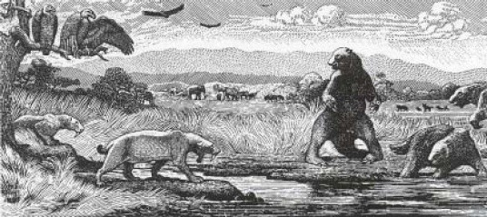
软件危机
软件所具有的复杂性、一致性、可变性、不可见性等特性，使得软件开发过程变得难以控制，开发团队如同在焦油坑中挣扎的巨兽。

Slide 9
软件危机
开发软件所需的高成本、长周期与软件产品的低质量、难维护之间的矛盾，使软件开发陷入不可自拔的恶性循环之中。这种现象被称为“软件危机”（Software Crisis）。
以IBM公司的OS/360操作系统为例。它共有4000多个模块、100万行指令，共投入5000人年，耗资5亿美元，但在交付使用的系统中仍找出2000个以上的错误。

Slide 10
软件错误
1996年6月4日，Ariane5火箭在发射37秒之后偏离其飞行路径 并突然发生爆炸， 当时火箭上载有价值数亿美元的通信卫星。
原因：
程序中试图将64位浮点数转换成16位整数时产生溢出
缺少对数据溢出的错误处理程序
备份软件通过复制而成

Slide 11

软件错误
• 该系统从2001年开始研发，整个过程历时5年半，先后有9000位开发人员投入其中，耗资60亿美元，代码规模超过5000万行。
• 按照微软公司最初的计划，该系统面世时间应该在2003年，之后推迟到2004年下半年再到2005年初，最终在取消一些高级功能 后于2006年11月正式发布。
• 由于整个系统过于庞杂，其开发管理相当混乱，以致于很多时间用在互相沟通和重新决定上。
• 从Vista Beta1进入公开测试以来，程序错误总数已经超过2万个，这其中还不包括微软内部未公开的一些错误。

Slide 12




软件开发面临的挑战
• 交付的许多功能不是客户需要的
• 交付的日期没有保障
• 客户使用时发现许多Bug
• 开发团队专注技术，忽视风险
• 无能力预测成本，导致预算超支
客户
风险与 成本问题
不满意
项目过程 无力管理 失控 团队
• 客户需求变化频繁，无力应对
• 无法预见软件的交付质量
• 对流程盲目遵从，忽视客户业务价值
• 无法评估开发人员能力及工作进度
• 困扰于如何提升团队的能力与效率

Slide 13



软件工程的发展
1968年，北大西洋公约组织（NATO）召开国际会议， 提出“软件工程”概念和术语。
• 敏捷开发方法流行
• 更紧密的团队协作
• 有效应对需求变化
• 快速交付高质量软件
• 迭代和增量开发过程
• 面向对象开发方法
• 软件过程改进运动
CMM/ISO9000/SPICE等 质量标准体系
• 1968年提出“软件工程”
• 结构化开发方法
• 瀑布式软件生命周期模型 成为典型
• 软件开发没有方法可循
• 软件设计是在开发人员头 脑中完成的隐藏过程
• 60世纪中期的软件危机
质量标准体系
瀑布过程模型
史前时代
1956﹣1967
1968﹣1982
1983﹣1995
20世纪90年代至今

Slide 14
什么是软件工程？
软件工程是
①将系统性的、规范化的、可定量的方法应用于软件的开发、运行和维护，即工程化应用到软件上；
② 对①中所述方法的研究。

Slide 15




软件工程的基本要素
为软件开发方法提供自动的或半自动的软件支撑环境
完成软件开发任务的技术手段
质量
工具
支持软件开发各个环节的控制和管理
方法
过程

Slide 16













软件工程方法
面向服务：在应用表现层次上将软件构件化，即应用业务过程由服务组成，而服务由构件组装而成。
WSDL
SOAP
OWL
面向构件：寻求比类的粒度更大的且易于复用的构件，期望实现软件的再工程 。
CORBA
UDDI
面向对象：以类为基本程序单元，对象是类的实例化，对象之间以消息传递为基本手段。
DCOM
OMT
XML
UML
面向过程：以算法作为基本构造单元，强调自顶向下的功能分解，将功能和数据进行一定程度的分离。
J2EE
HTTP
OOD
SASD

Slide 17
软件开发的基本策略
软件复用
• 构造一个新的系统不必从零做起，直接复用已有的构件进行组装
• 构件是经过反复使用验证的，由其组成的新系统具有较高的质量
分而治之
• 将一个复杂的问题分解成若干个简单的问题，然后逐个解决
• 来源于人们生活与工作的经验，完全适合于技术领域
逐步演进
• 软件开发是自底向上逐步有序的生长过程
• 小步快跑：每走完一步再调整并为下一步确定方向，直到终点
优化折中
• 优化：优化软件的各个质量特性，如运行速度、资源利用、用户体验
• 折中：通过协调各个质量特性，实现整体质量的最优

Slide 18
软件工程的基本原理
用分阶段的生命周期计划严格管理
坚持进行阶段评审
实行严格的产品控制
采用现代程序设计技术
结果应能清楚地审查
开发小组的人员应少而精
不断改进软件工程实践

Slide 19
美国Standish集团的调查报告
错误多、性能低、不可靠、不安全等质量问题！
60%
50%
40%
30%
20%
10%
0%
1994 1996 1998
按时完成并在预算内的项目
2000 2002 2004 2006
推迟、超过预算或特性有缺陷的项目
2008 2010
完成前取消的项目

Slide 20
医疗软件
HIS （Hospital information system）
PACS （Picture Archiving and Communication Systems）
医疗设备软件

Slide 21
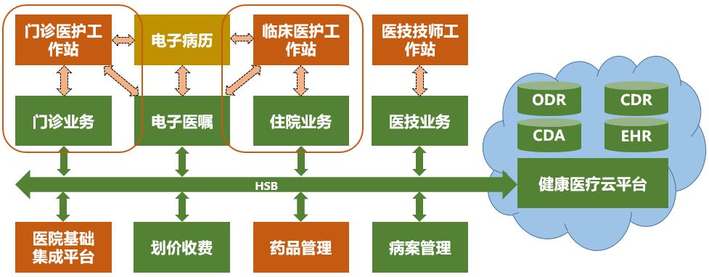
HIS

Slide 22
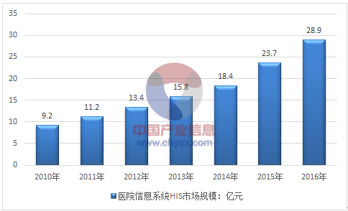
HIS

Slide 23
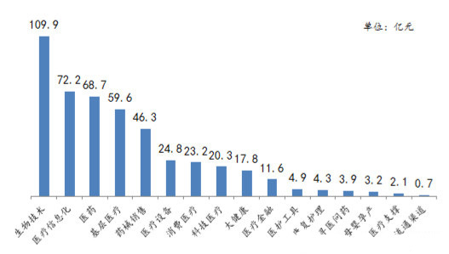
HIS

Slide 24
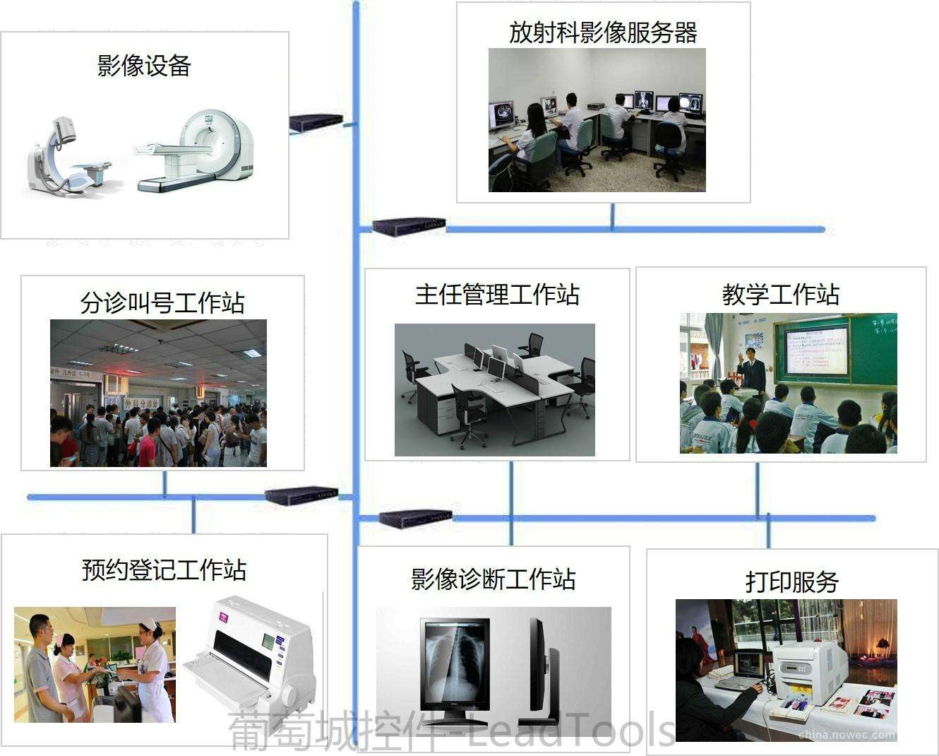
PACS

Slide 25
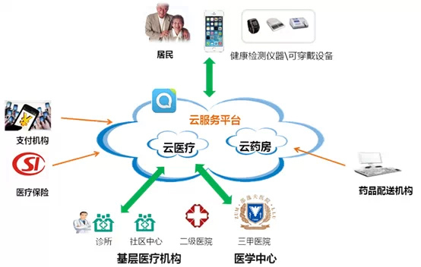
云医疗

Slide 26
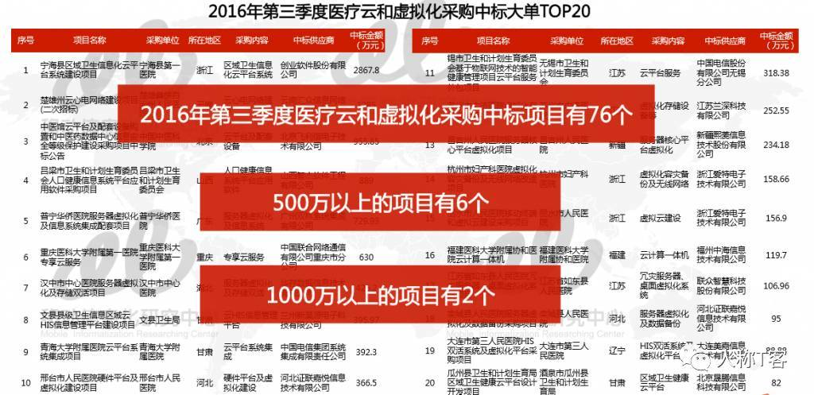
云医疗

Slide 27
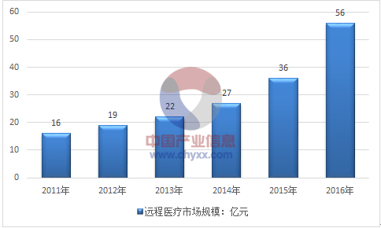
HIS

Slide 28
HIS主流厂商产品介绍
沈阳东软医疗系统有限公司，1998
北京天健科技集团(军字一号),1993
上海金仕达卫宁公司,1994
杭州创业软件集团，1998
重庆中联，1992
GE
AGFA
PHILIPS
FUJIFILM
KEDA

Slide 29
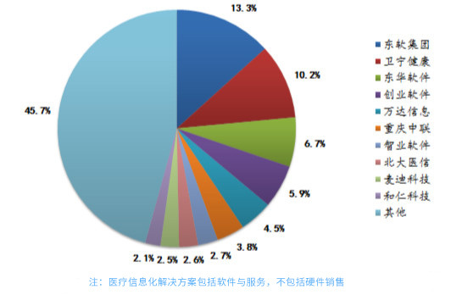
HIS主流厂商产品介绍

Slide 30
医疗软件设计技术
数据库（ORACLE，SQLserver）
软件工程
数据结构与算法
高级语言C++，java等
交互及接口API
网络编程

Slide 31
程序员的基本素质
团队精神和协作能力
逻辑思维能力
自学、独立解决问题的能力
文档习惯
规范化，标准化的代码编写习惯
软件调试及测试能力

Slide 32
程序编写规范
一、命名规范
Pascal风格:包含一到多个单词，每一个单词第一个字母大写，其余字母小写。例如：HelloWorld、SetName等
Camel风格:包含一到多个单词，第一个单词首字母小写，其余单词首字母大写。例如:name、productld等
二、标识符的大小写规则
1、除了参数与变量外，所有命名空间名称、类、函数、接口、属性等名称的命名，使用Pascal风格。
2、参数与变量的命名使用Camel风格。

Slide 33
程序编写规范
三、通用命名约定
1、选择名称，选择易读的英文名称，例如，Order的意思是，次序、规则。订购等。
2、除了下划线外，不要使用连字符或任何其他非字母数字字符。比如产品分类表ProductClass中有字段Id与Name，那么产品表绑定的这两个字段可命名为ProductClass_Id与ProductClass_Name。
3、避免使用与常用关键字冲突的标识符
4、变量和方法参数使用Camel风格。
string productName="";int number=0;

Slide 34
程序编写规范
四、代码编写规范
1、函数或过程的开始、结构的定义及循环、判断等语句中的代码都要采用缩进风格。
for (...)
{
... // program code
}
2、一般情况下，源程序有效注释量必须在20％以上。对代码的注释应放在其上方或右方（对单条语句的注释）相邻位置，不可放在下面，如放于上方则需与其上面的代码用空行隔开。注释与所描述内容进行同样的缩排。
3、适当增加空格来增加代码可读性。

